Slide 1
DECRETS ET ARRETES
CET du 14 MAI 2008
(+ circulaire)
Analyse Critique
D. Goumard et J. Brodeur 27 05 2008

Slide 2

Décret de mise en place du CET du 18 11 2002 (n° 2002-1358)
Permet l’accumulation des droits à congés REMUNERES
comptabilité annuelle information au PH
Alimentation : pas > à 30j / an
- jours congés annuels ( si CA pas < 20)
- jours RTT
Durée = 10 ans =mais de manière « glissée » (par ex les cet épargnés en 2002 doivent être pris en 2012, en 2013 pour ceux de 2003 etc..) (si > 55 ans → soldés en tout au départ à la retraite)
Droit à congés: - au bout des 10 ans ( délai maxi pour les jours épargnés exactement 10 auparavant)
- progressifs : avant les 10 ans ( délais)
Si cessation totale d’activité: Solde CET
Invalidité temporaire : droits restent acquis

Slide 3
Le DECRET et les 2 ARRETES d’application sont sortis le même jour ( 14 mai 2008 )
Art 2 et Art 1 de l’arrêté:
- ½ des jours CET indemnisés 300 € brut/j
(- cotisations sociales/- impôts = 180-200 € net)
- au 31/12/2007 (ne prend pas en compte les jours 2007 épargnés après le 1/1/08)
- soumis à l’IRCANTEC
BRUT : IMPOSABLES Année 2009
(pas net d’impôt)
Quel intérêt ?
C’est la MOITIE ou rien (faire la demande)

Slide 4
Les directeurs pourront-ils payer ?
C’est un droit !
Financé par provisions EPS + Fonds FEH
Provisions prévues depuis le 1/1/2005
Fonds FEH fournis aux ARH pour distribution
Les EPS ont-ils provisionnés ?
Non !

Slide 5
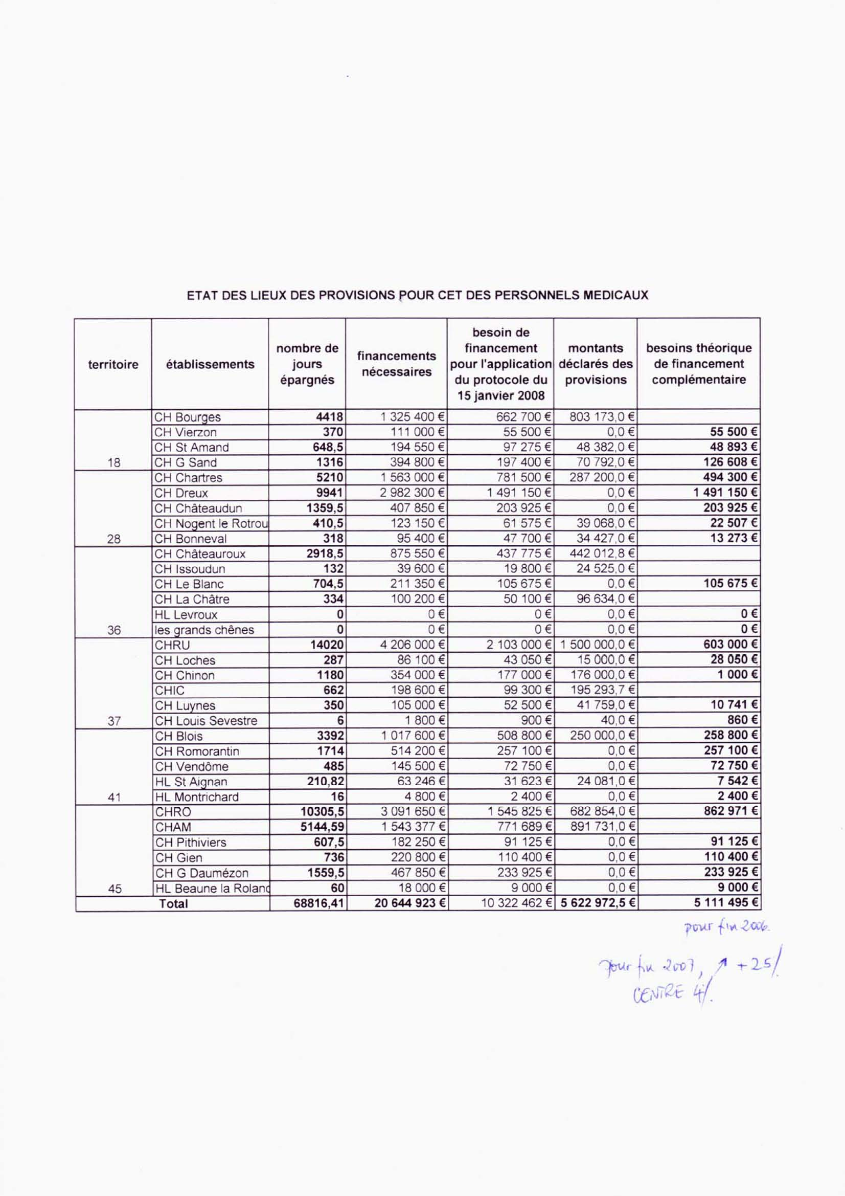

Slide 6
Que faut-il espérer pour un directeur?
1° Que peu de PH fasse une demande !
2° Que l’ARH se montre d’autant plus généreuse que les provisions sont faibles !
3° Que les modalités de financement prennent plus en compte le nombre de jours épargnés que le nb de PH,
  Pour favoriser la dotation en fonction des jours épargnés et non du nb de praticiens
  Réponse du ministère (circulaire) = No! No! No!
Conclusion = les imprévoyants ne seront pas secourus, et devront puiser dans leur trésorerie

Slide 7
L’autre ½ du CET ?
Reste en CET : 10 ans après (puis obligation de solder les jours épargnés 10 ans auparavant)
Ex :
PH : 42j( 7jours/an en moyenne) de CET depuis 6 ans
reste 21j en 2008
dans 10 ans : 21j + 70j = 91j (possible à solder en un coup, mais obligation de solder ceux épargnés 10 ans auparavant)
LE DECRET et LES ARRETES ETANT DATES
NE SONT PAS RECONDUCTIBLES.
Le problème sera le même dès le 1 juillet 2008

Slide 8
300€/ j
En 2003 après la mise en mise place des RTT, les jours de RTT non pris ont été payés à 300 €/j
De 2003 à 2008 pas d’augmentation du coût des jours travaillés en 5 ans.
S’agit il d’un taux fixé pour les années futures aussi ou y aura-t-il un
« nouvel arrêté »??

Slide 9
A PREVOIR
1- Le paiement de la ½ ts les ans ou ts les 2 ans (autre décret?)
2-Diminuer les délais de prévenance pour plus de facilité à prendre des jours CET
3 - Incitation ( bonus en jours ?) pour prendre des congés CET
Dans les équipes fournies, prendre ses congés !

Slide 10
A PREVOIR
5 – Conversion en EPARGNE RETRAITE de la moitié restante ( propositions du SNPHAR)
Attention : ne pas accepter de mettre sur l’IRCANTEC ces jours restants
Proposition SMARNU =
- Travailler pour un compte en points ou en capitalisation ( voir aperf APPA ou autre)
- Envisager une possibilité d’abondement par le ministère
( cf : retraite des PUPH)

Slide 11
PH > 55 ans
Solderont leur CET avant leur départ à la retraite
Départ anticipé dans les 10 ans à venir
PREVOIR =
- incitation des administrations à prévoir des mensualités de remplacement ( art 6 décret 2002)
- conversion des jours CET en complément d’un 80% travaillé, payé 100%

Slide 12
Après le décés du PH
Les ayants droit bénéficient des droits des jours de CET à 300 €
MAIS:
Pas de notion d’un effet retro actif pour les veuves ou veufs
Seuls les ayants droit veufs depuis le
14 mai 2008 auront droit( il parait que non)
Mais rien n’est ECRIT

Slide 13
PREVOIR
UN EFFET RETROACTIF DOIT EXISTER DEPUIS
LA MISE EN PLACE DU CET ( 2002)
DEMANDER à FAIRE PASSER UNE CIRCULAIRE
pour les affaires médicales et faire
préparer les dossiers concernés .

Slide 14
Si cela existe reste à discrétion
( tant mieux pour les ayants droit qui le sauront!!)
PH en invalidité définitive :
Quid de son bénéfice du CET ?

Slide 15
Conclusion
CECI n’est qu’une approche des décisions à faire avancer .
D’autres idées sont à émettre

